Slide 1
PROYECTO
COMUNITARIO
DE PRODUCCION Y
GESTIÓN SOCIAL
DEL HÁBITAT

Slide 2
COMISIÓN DE
COMUNICACIÓN

Slide 3
OBJETIVO:
Desarrollar acciones que promuevan la comunicación y formación entre los compañeros que forman parte del Proyecto de Producción y Gestión Social del Hábitat, a través de la elaboración de boletines, videos documentales, volantes, blog y programas de radio por internet, etc., con el fin apoyar los procesos organizativos y de desarrollo de una conciencia crítica que permita formar comunidad con identidad y pertenencia.

Slide 4
La Comisión esta organizada,
para el trabajo, en cinco subcomisiones:
Boletín
Blog
Otros Medios
Formación

Slide 5
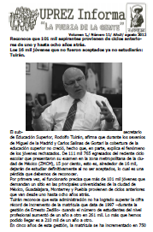
BOLETÍN
uprezcomunicacion@yahoo.com.mx

Slide 6
BLOG
www.comisioncomunicacion.wordpress.com

Slide 7
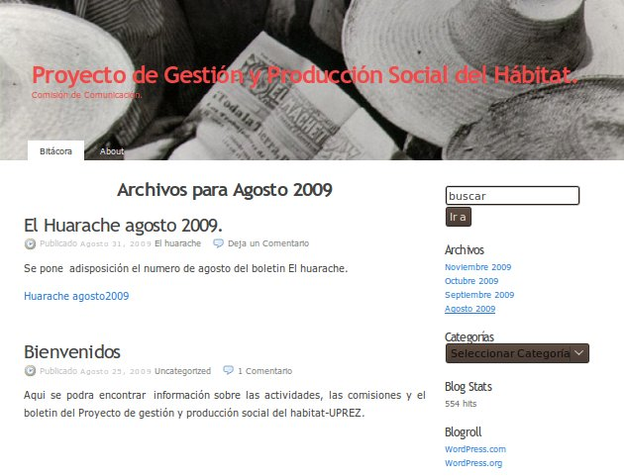

Slide 8
OTROS
MEDIOS
PERIÓDICO MURAL
DIFUSIÓN DE MATERIALES DIVERSOS
FOLLETOS
VIDEOS

Slide 9
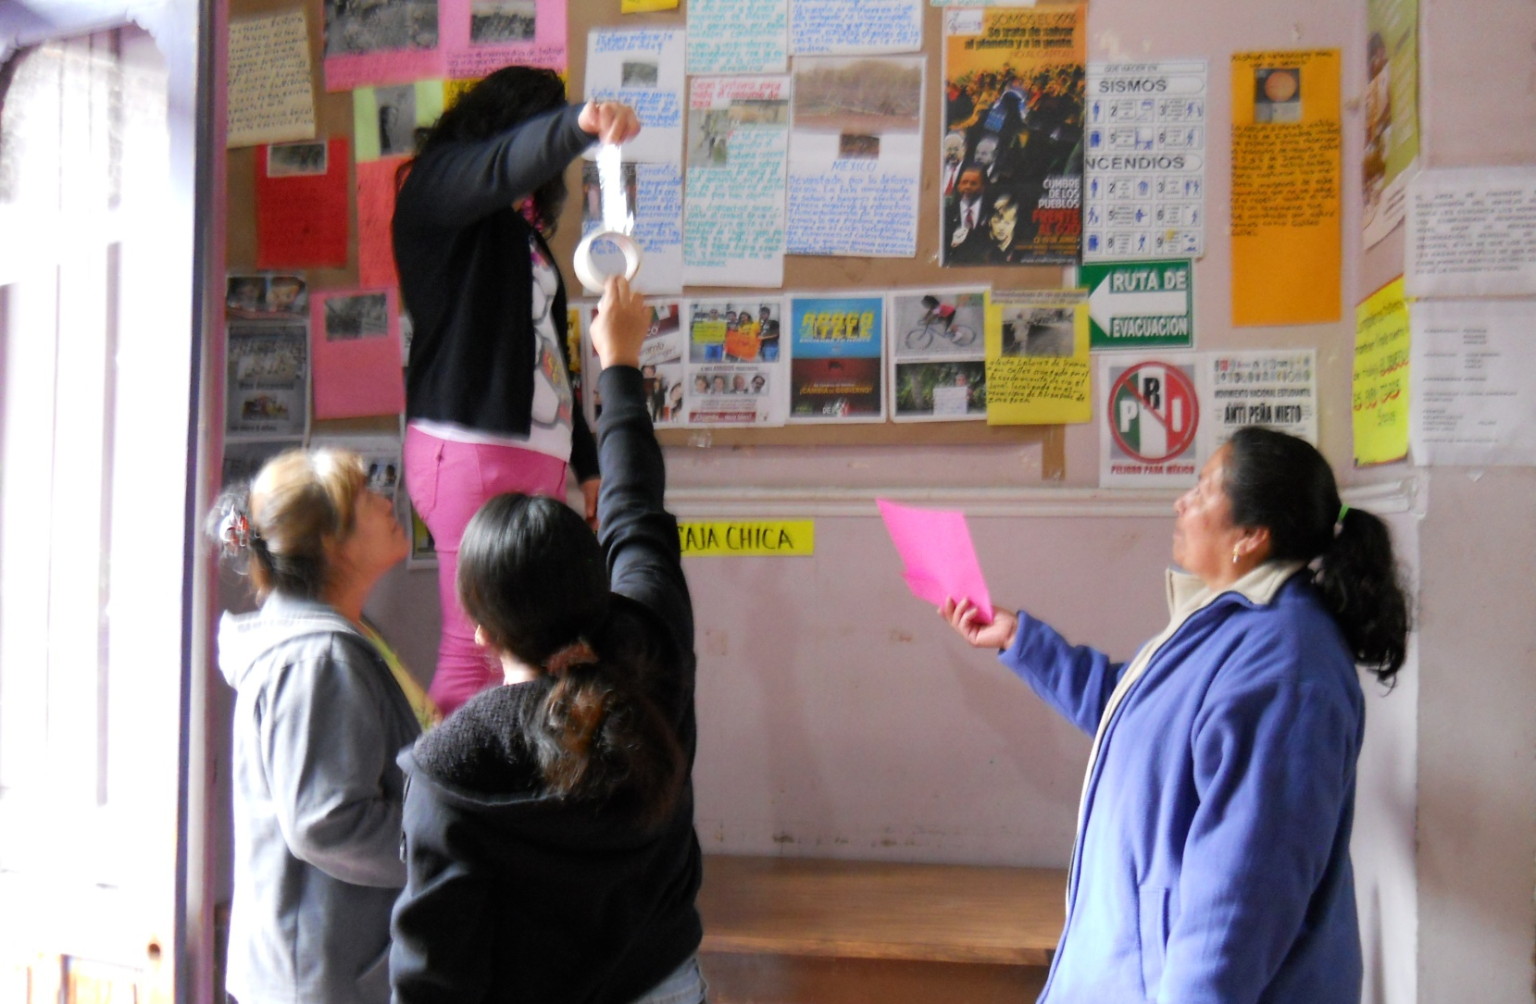
PERIÓDICO MURAL

Slide 10
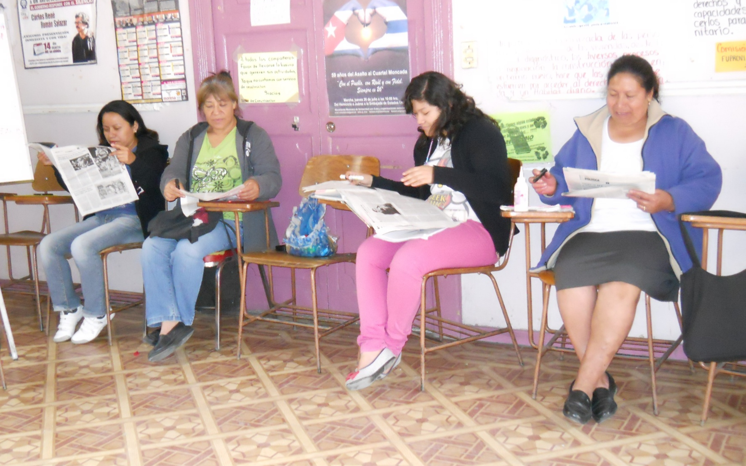

Slide 11
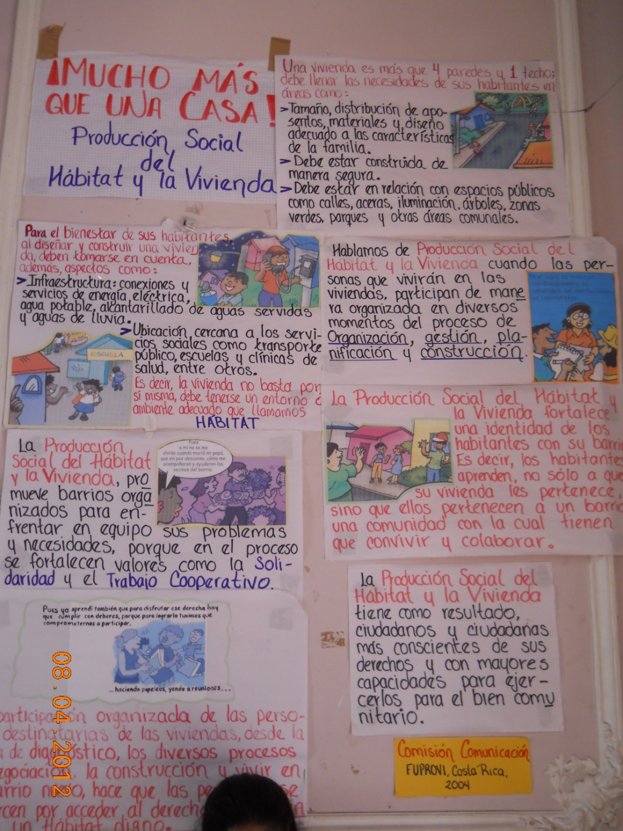
DIFUSIÓN DE
MATERIALES

Slide 12
FORMACIÓN

Slide 13
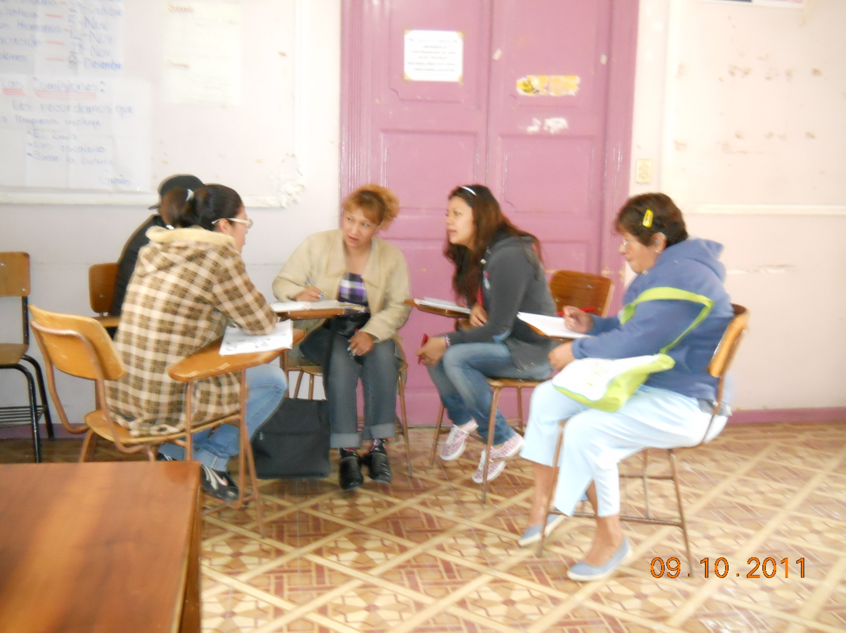

Slide 14
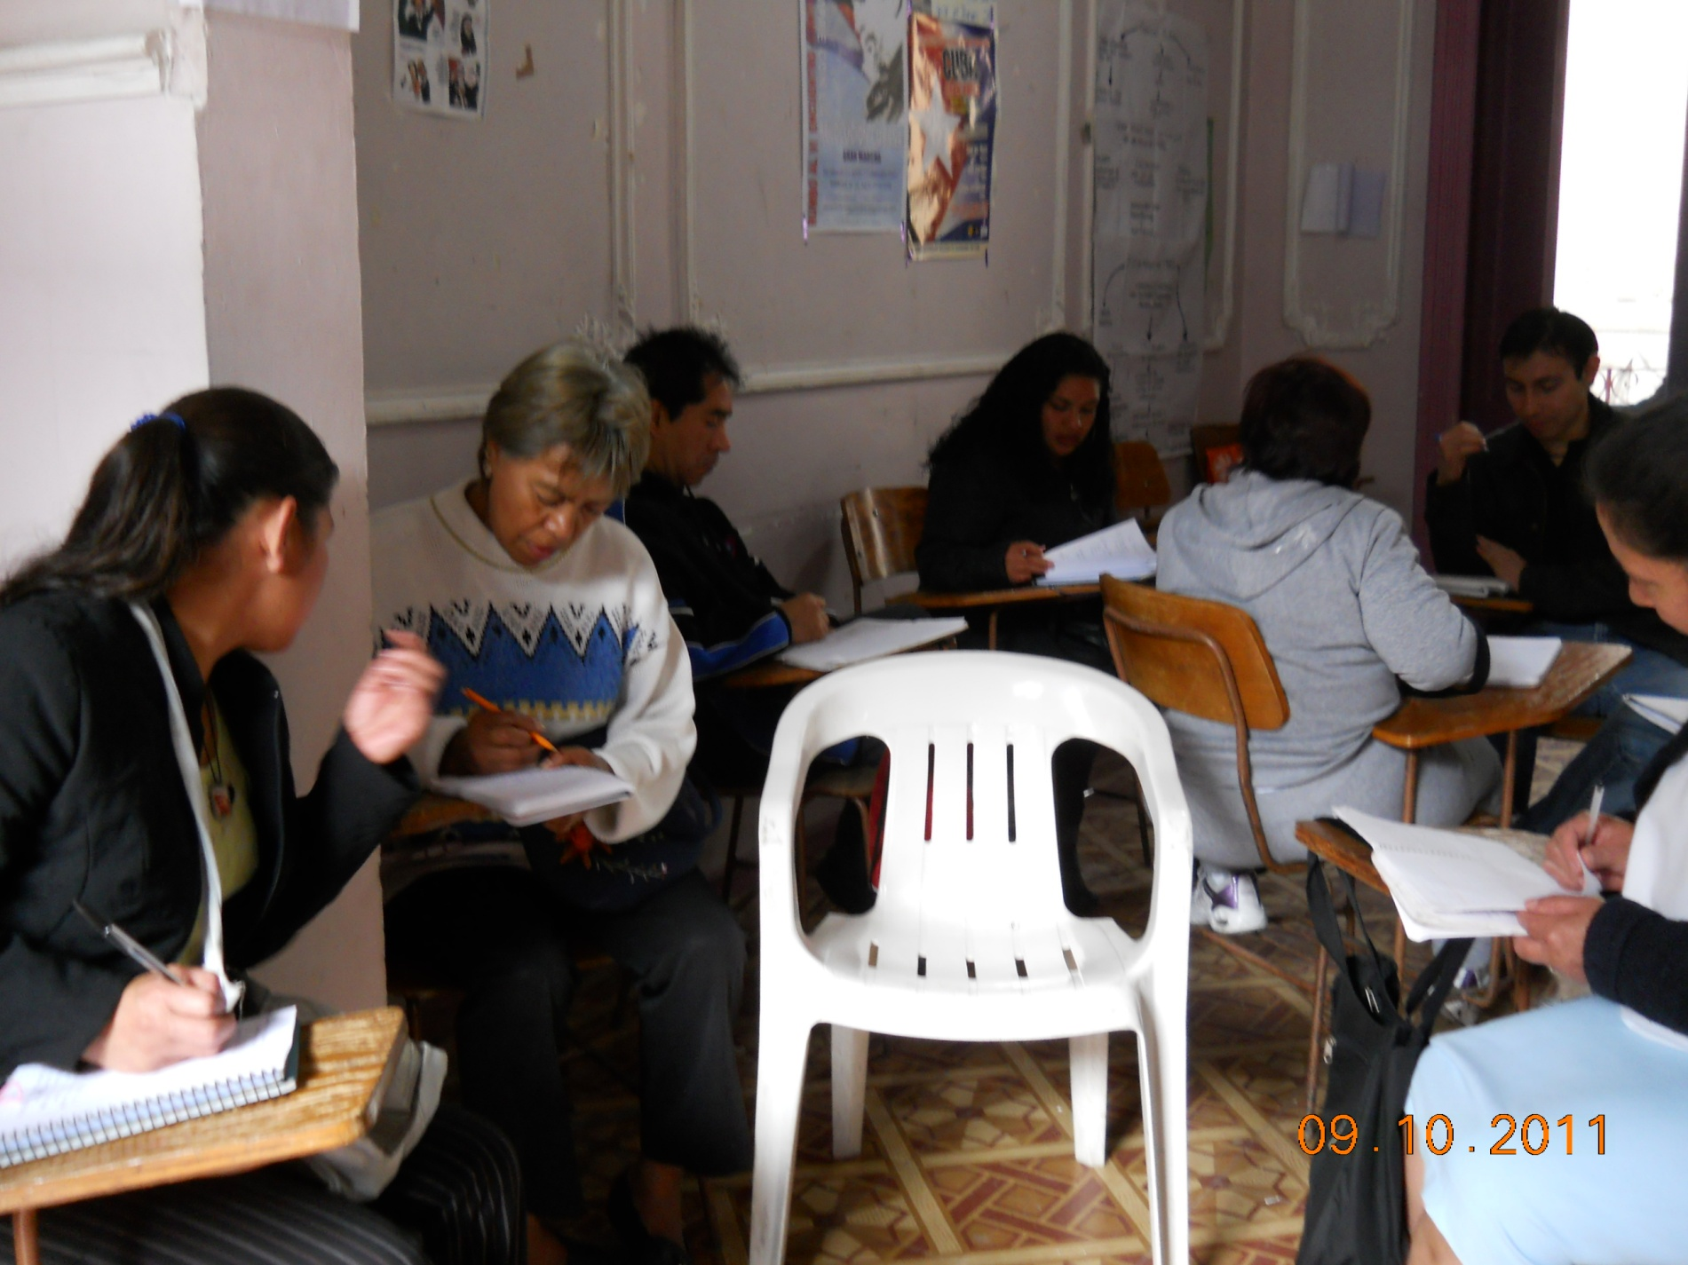

Slide 15
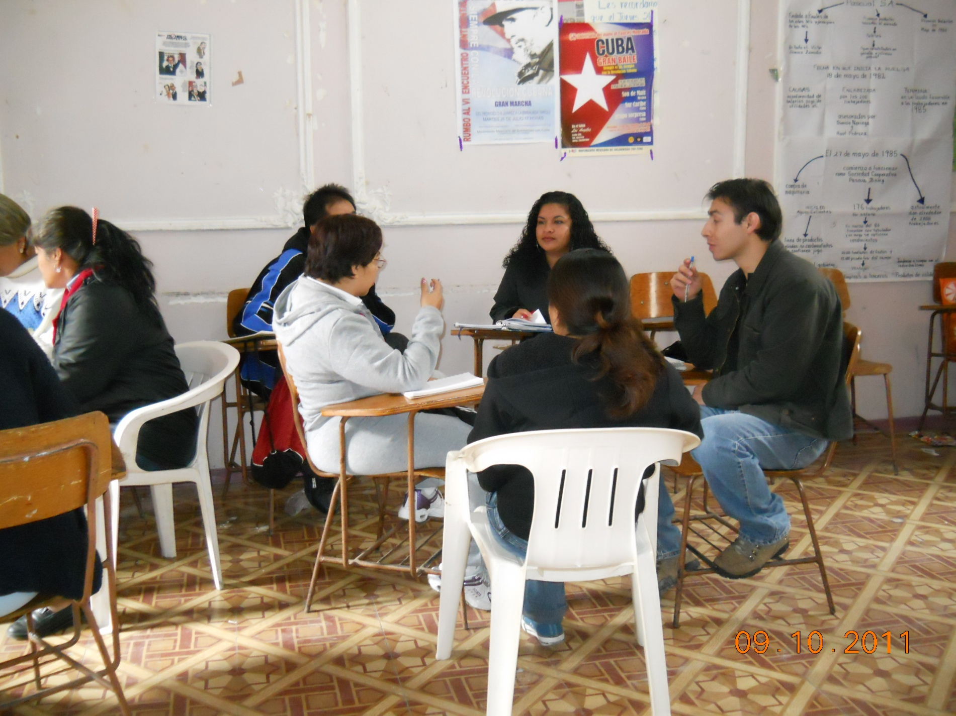

Slide 16
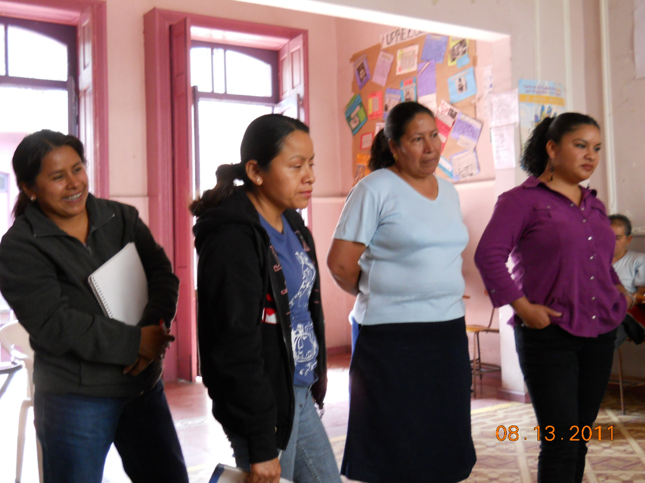

Slide 17
OTRAS
ACTIVIDADES

Slide 18
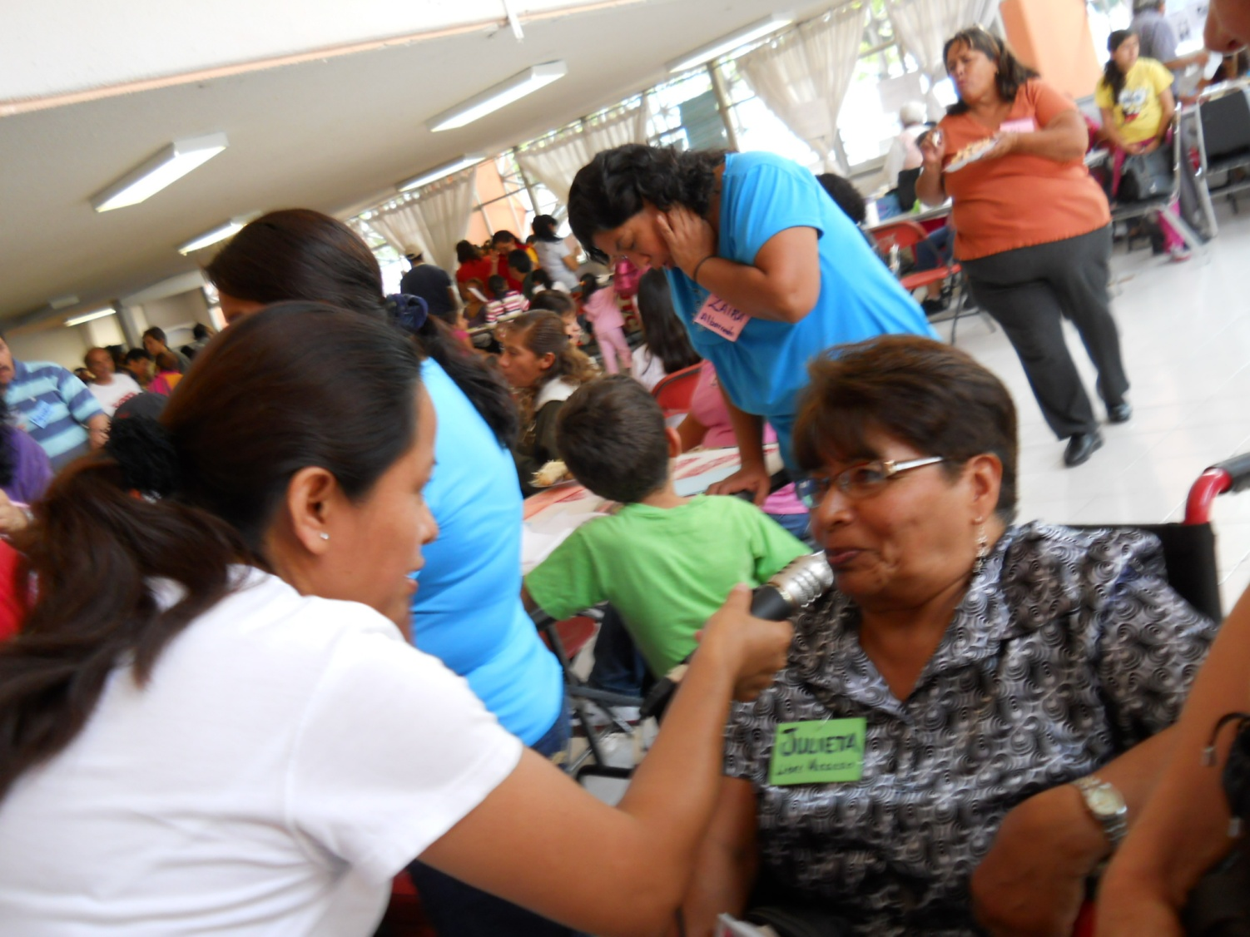

Slide 19
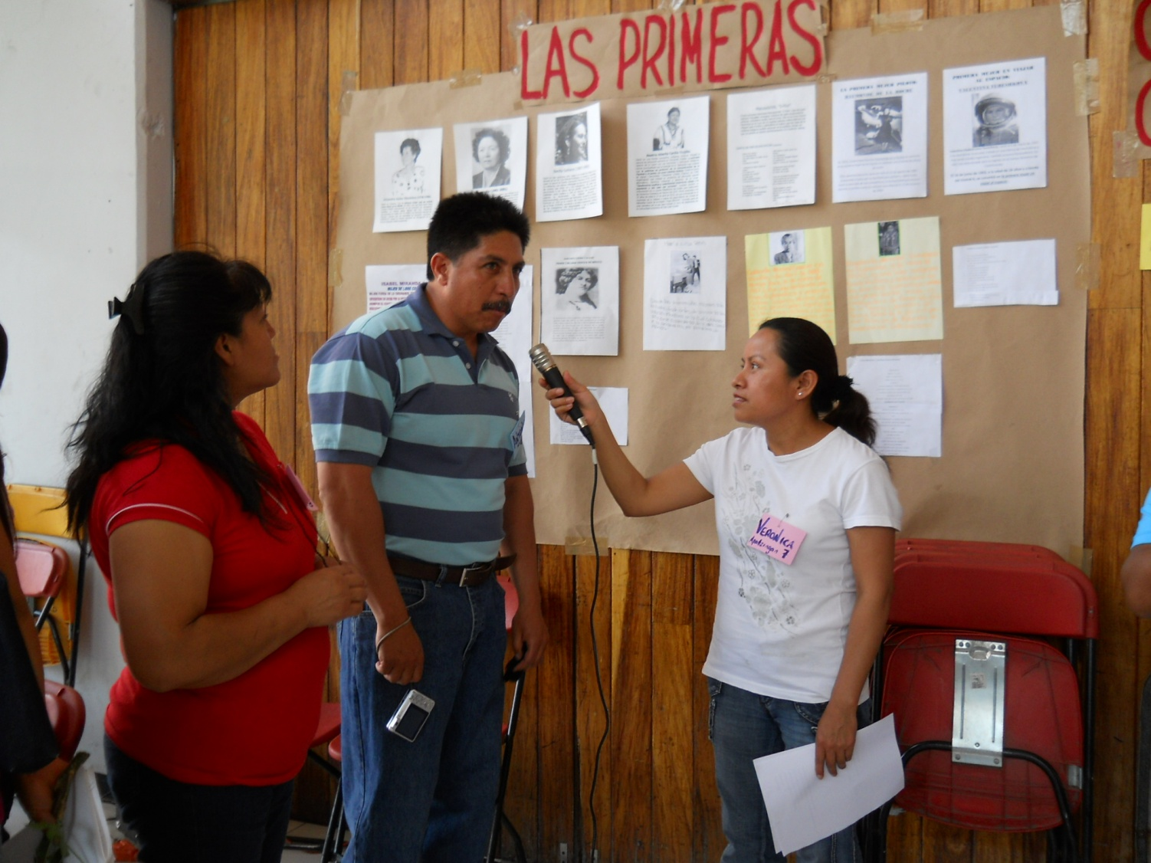

Slide 20
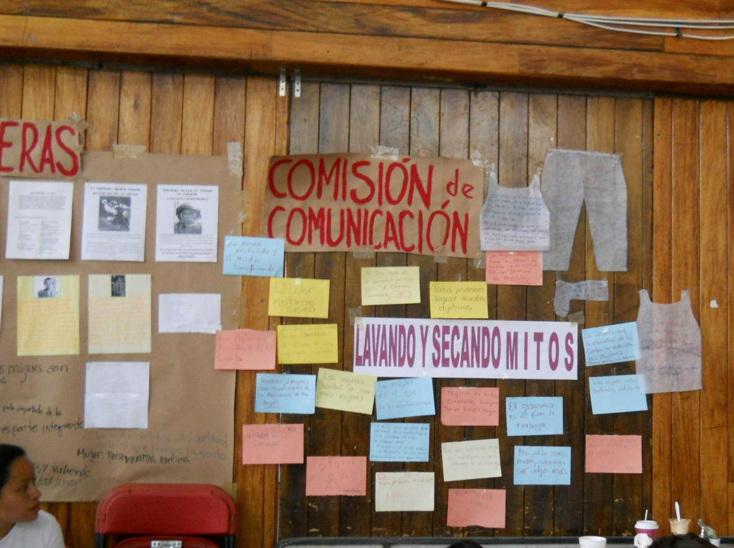

Slide 21
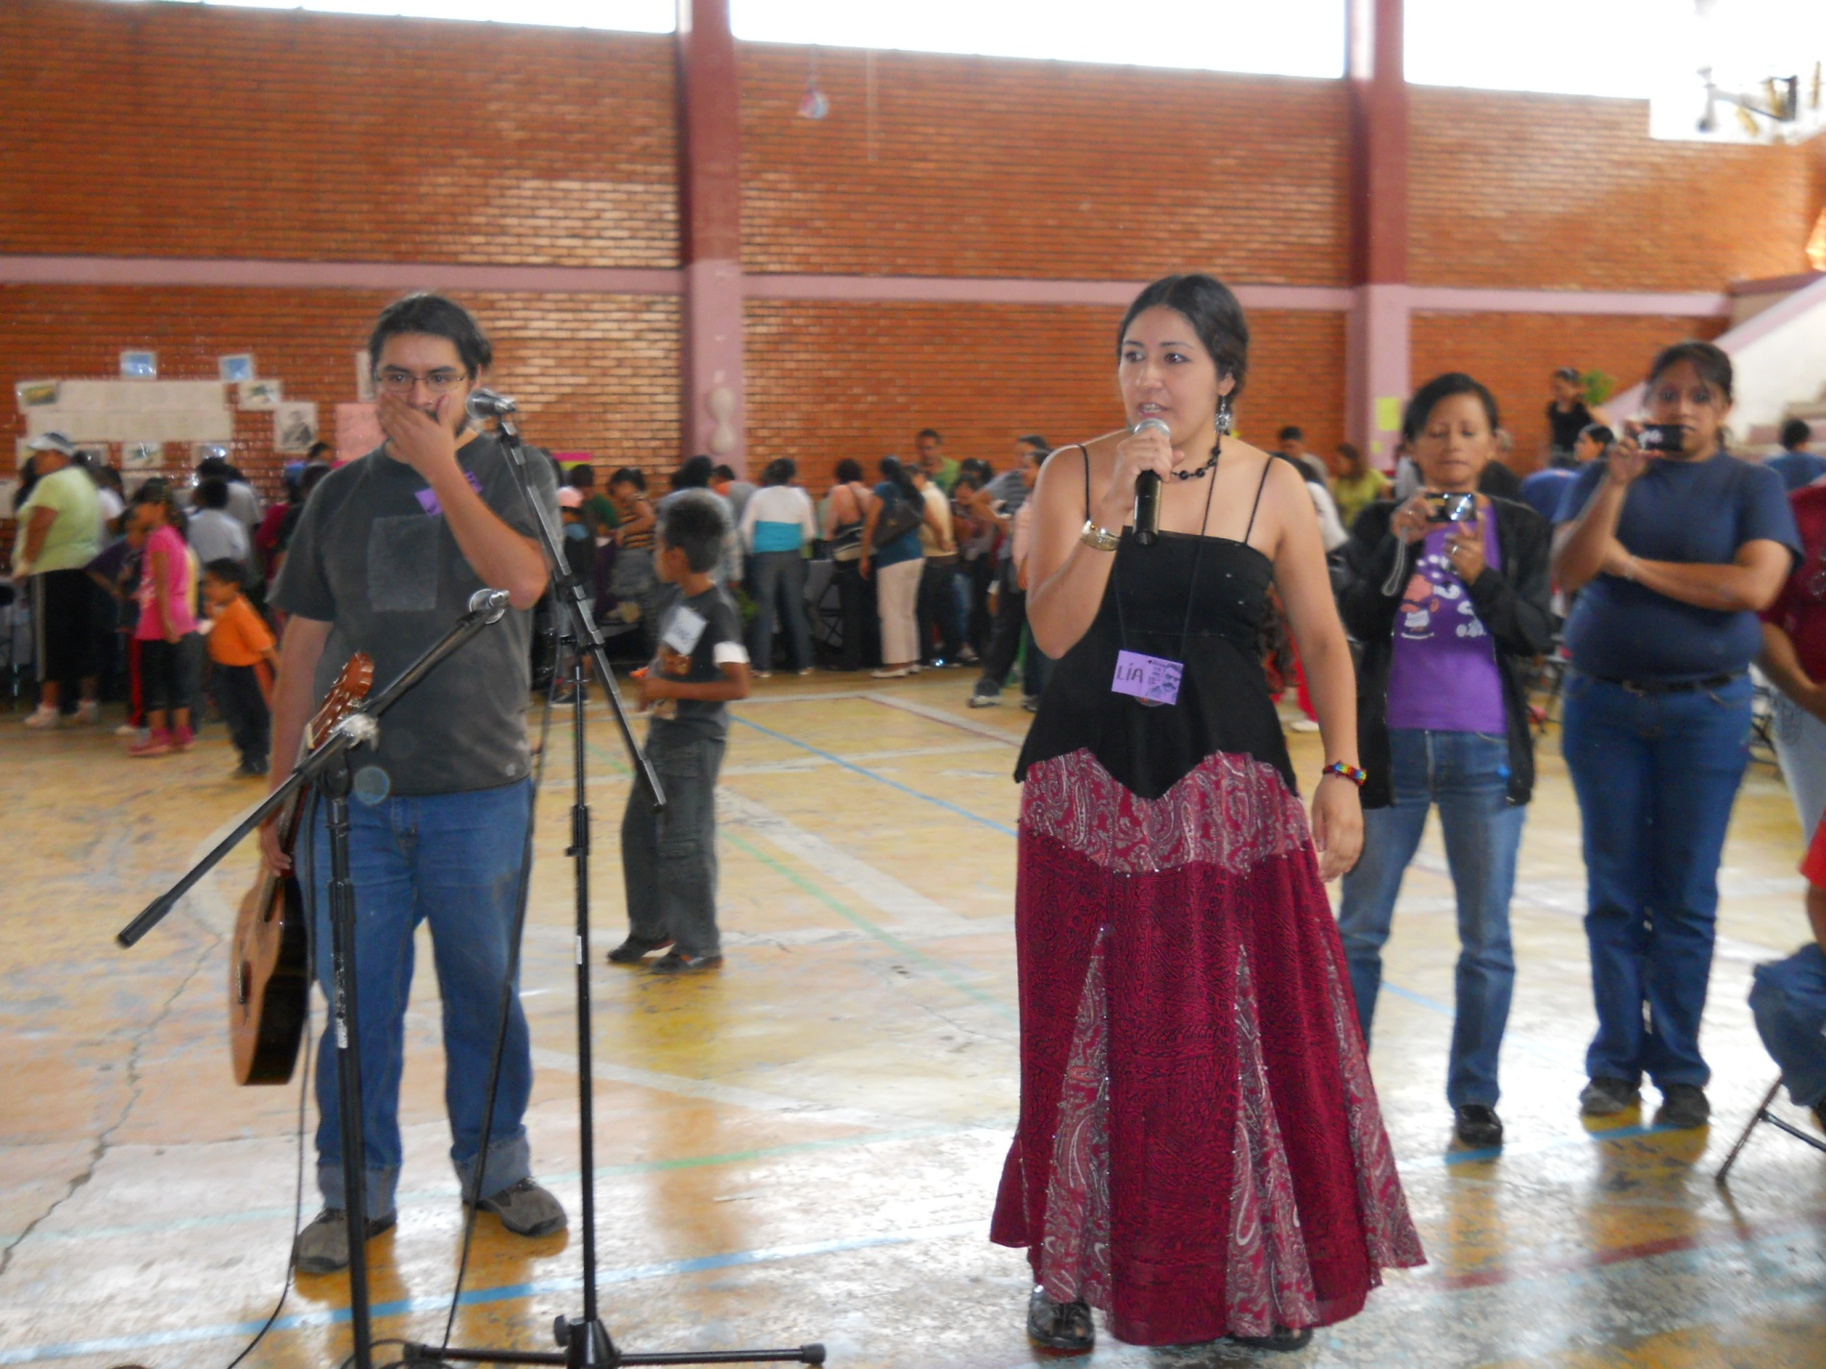

Slide 22
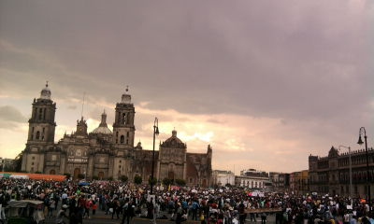

Slide 23
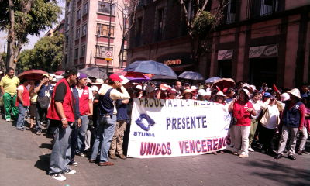

Slide 24
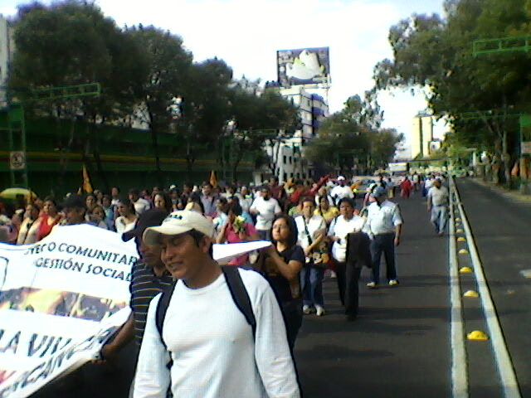

Slide 25
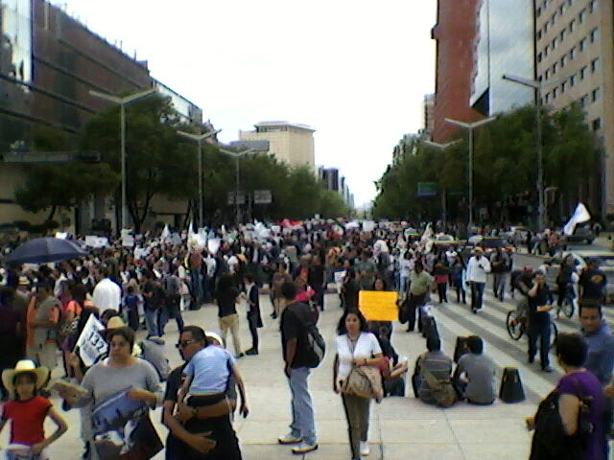

Slide 26
